Slide 1
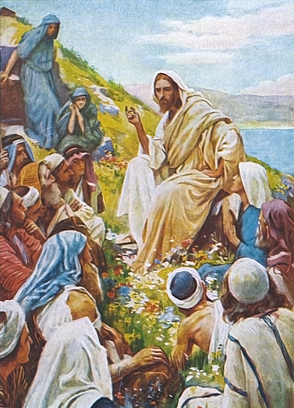
Início
Estratégias de Divulgação do Evangelho
“Ide ao mundo inteiro, proclamar este evangelho da paternidade de Deus e da irmandade dos homens ” pág. 159 § 7

Slide 2
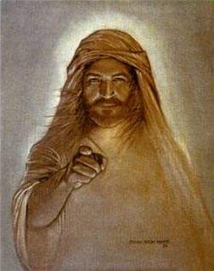
A ordem
“Ide, então, ao mundo inteiro, proclamar este evangelho da paternidade de Deus e da irmandade dos homens a todas as nações e raças, e sejais sempre sábios na vossa escolha dos métodos para apresentar as boas-novas às raças e tribos diferentes da humanidade. Vós recebestes este evangelho do Reino de graça e do mesmo modo vós dareis as boas-novas a todas as nações.
2042:1

Slide 3
As 5 revelações de época
Dalamátia - ~ 500 mil anos
Jardim do Éden - ~ 38 mil anos
Melquisedeque
~4000 anos
Jesus de Nazaré - 2014 anos
Livro de Urântia - 74 anos

Slide 4
Trabalhos realizados:
1. Construção de um Centro Cultural
2. Transplante do plasma vital
3. Os seres intermediários
4. As dez escolas
5. Os sete mandamentos
6. O templo do Pai Universal
7. Formação de líderes

Slide 5
As dez escolas
1. O conselho de alimentação e
do bem-estar material;
2. O conselho de domesticação e
de utilização de animais;
3. Os consultores encarregados
do controle de animais predadores;
4. O corpo docente encarregado da
disseminação e conservação do
conhecimento;
5. A comissão da indústria e do
comércio;

Slide 6
As dez escolas
6. O colegiado da religião revelada;
7. Os guardiões da saúde e da vida;
8. O conselho planetário de arte e
ciência;
9. Os governadores das relações
tribais avançadas;
10. A corte suprema de coordenação
tribal e de cooperação racial.

Slide 7
Trabalhos realizados:
1. Construção de um Centro Cultural
2. Transplante do plasma vital
3. Os seres intermediários
4. As dez escolas
5. Os sete mandamentos
6. O templo do Pai Universal
7. Formação de líderes

Slide 8
Os sete mandamentos:
1. Não temerás nem servirás a nenhum Deus, senão ao Pai de todos.
2. Não desobedecerás ao Filho do Pai, o governante do mundo, nem faltarás com o respeito aos seus assessores supra-humanos.
3. Não mentirás quando fores chamado perante os juízes do povo.
4. Não matarás nem homens, nem mulheres, nem crianças.
5. Não roubarás nem os bens, nem o gado do teu vizinho.
6. Não tocarás na mulher do teu amigo.
7. Não faltarás com o respeito aos teus pais nem aos mais velhos da tribo.

Slide 9
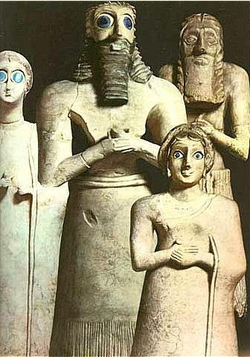
Trabalhos realizados:
1. Três mil trabalhadores voluntários
2. Escolha da península
3. Construção dos muros
4. O zoológico do Éden
5. O templo do Pai Universal
6. A proteção à árvore da vida
Van e Amadon
7. Jardim para 1 milhão de pessoas

Slide 10
Trabalhos realizados:
1. Aprendizagem do idioma
2. Juramento de fidelidade
3. A inspeção do jardim
4. A catalogação
5. Adoração – somente a Deus
6. O templo do Pai Universal
7. A arte da manufatura e comércio

Slide 11
Trabalhos realizados:
8. Cem centros comerciais e sociais
9. As duas escolas
10. As sete leis do Jardim
11. Frutos da terra como oferenda
12. Igualdade dos sexos
13. Construção do Segundo Jardim
14. A contribuição genética

Slide 12
As duas escolas
1. Saúde e cuidados com o corpo.
2. A regra de ouro, o modelo das relações sociais.
3. A relação dos direitos individuais com os direitos grupais e as obrigações comunitárias.
4. A história e a cultura das várias raças da Terra.
5. Os métodos para implementar e fazer o comércio mundial progredir.
6. A coordenação dos deveres e emoções conflitantes.
7. O cultivo dos jogos, humor e substitutos competitivos para as lutas físicas.

Slide 13
Trabalhos realizados:
8. Cem centros comerciais e sociais
9. As duas escolas
10. As sete leis do Jardim
11. Frutos da terra como oferenda
12. Igualdade dos sexos
13. Construção do Segundo Jardim
14. A contribuição genética

Slide 14
As sete diretrizes:
1. As leis sanitárias e de saúde.
2. As regulamentações sociais do Jardim.
3. O código das negociações e do comércio.
4. As leis da conduta eqüitativa e das competições.
5. As leis da vida familiar.
6. O código civil da regra de ouro.
7. Os sete mandamentos da lei moral suprema.

Slide 15
Trabalhos realizados:
8. Cem centros comerciais e sociais
9. As duas escolas
10. As sete leis do Jardim
11. Frutos da terra como oferenda
12. Igualdade dos sexos
13. Construção do Segundo Jardim
14. A contribuição genética

Slide 16
Trabalhos realizados:
1. Formação de alunos e discípulos
2. A Comunidade de Salém
3. Construção de Templos
4. Cerimônias de Adoração
5. Os sete mandamentos
6. O sacramento do pão e vinho
7. Os missionários de Salém

Slide 17
Os sete mandamentos
1. Não servirás a nenhum Deus, senão ao Criador Altíssimo do Céu e da Terra.
2. Não duvidarás de que a fé é a única condição necessária para a salvação eterna.
3. Não darás falso testemunho.
4. Não matarás.
5. Não furtarás.
6. Não cometerás adultério.
7. Não mostrarás desrespeito pelos teus pais, nem pelos mais velhos.

Slide 18
Trabalhos realizados:
1. Formação de alunos e discípulos
2. A Comunidade de Salém
3. Construção de Templos
4. Cerimônias de Adoração
5. Os sete mandamentos
6. O sacramento do pão e vinho
7. Os missionários de Salém

Slide 19
Trabalhos realizados:
1. As seis grandes decisões
2. As escolha dos discípulos
3. Cinco meses de treinamento
4. A conversa com Nicodemos
5. A escola para profetas
6. O hospital de Betsaida
7. As três campanhas de pregação

Slide 20
Trabalhos realizados:
8. O corpo evangélico das mulheres
9. O envio dos Apóstolos dois a dois
10. O ensinamento em parábolas
11. Nova campanha de pregação
12. Os setenta mensageiros
13. A Ceia da Lembrança
14. As 19 aparições moronciais

Slide 21
Vitórias conquistadas:
1. Um grande avanço da moral humana.
2. Um conceito novo e ampliado de Deus.
3. A esperança de imortalidade tornou-se um ponto de reafirmação, na factualidade da sua ressurreição.
4. Jesus de Nazaré se tornou grande aliado à alma sedenta do homem.

Slide 22
Trabalhos realizados:
1. A impressão
2. As traduções
3. As associações
4. Escolas
5. Sites, fóruns, listas, blogs
6. Grupos de estudos
7. Voluntários

Slide 23
“A colheita realmente está farta, mas os trabalhadores são poucos; por isso eu exorto todos vós a orar, para que o Senhor da colheita envie mais trabalhadores à Sua obra.”
doc. 163, pág 1800:5

Slide 24
“Vós, que hoje desfrutais das vantagens da arte da imprensa, não sabeis quão difícil foi perpetuar a verdade durante esses tempos primitivos; tão fácil era perder de vista uma nova doutrina, de uma geração para outra. Havia sempre uma tendência de que a nova doutrina fosse absorvida no corpo mais antigo de ensinamentos religiosos e práticas de magia. Uma nova revelação é sempre contaminada pelas crenças evolucionárias mais antigas.”
doc. 93, pág.1022

Slide 25
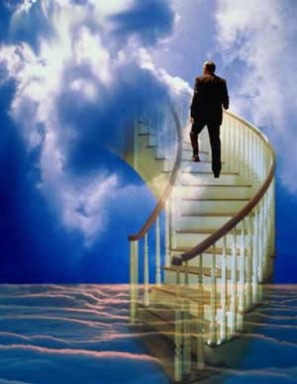
“Um dos grandes problemas da vida moderna é que o homem pensa que ele é ocupado demais para encontrar tempo para a meditação espiritual e para a devoção religiosa.” ... “Os líderes religiosos, contudo, estão cometendo um grande erro ao tentar convocar o homem moderno para a batalha espiritual, com um soar medieval de trombetas. A religião deve prover-se de lemas novos e atuais.”
doc. 195, pág. 2077

Slide 26
“Urântia está agora agitada e à beira de uma das suas épocas mais assombrosas e encantadoras de reajustamento social, de estimulação moral e de iluminação espiritual.” ... “A religião necessita de novos líderes, de homens e mulheres espirituais, que ousarão depender apenas de Jesus e dos seus ensinamentos incomparáveis.”
195, pág 2082

Slide 27
Ao conquistar almas para o Mestre, não é a primeira légua, a da obrigação, do dever ou da convenção, que irá transformar o homem e o seu mundo, mas é mais a segunda légua, a de serviço livre, de devoção e amor à liberdade, a que representa o esforço semelhante ao de Jesus, para alcançar o irmão no amor e para colocá-lo sob a guia espiritual, na direção da meta divina mais elevada da existência mortal. O cristianismo, ainda hoje, percorre, com disposição, a primeira légua; mas a humanidade definha e tropeça nas trevas morais, porque há tão poucos homens fazendo a segunda légua – tão poucos seguidores professos de Jesus e que realmente vivem e amam, como ele ensinou os seus discípulos a viver, a amar e a servir. Doc 15, 2084:5

Slide 28
Agradecimento
Agradecimento
Associação Urântia do Brasil (AUB) agradece a presença de todos e os convida a participar do movimento em torno d’O Livro de Urântia, contamos com vossas sugestões.
www.urantia.org (sítio da Fundação Urântia)
www.urantia.com.br (sítio da AUB)
Este trabalho utiliza citações do Livro de Urantia © 1955 Urantia Foundation 533 Diversey Parkway, Chicago, Illinois 60614, (001773) 525-3319, http//www.urantia.org Todos os direitos reservados.
“O nosso intuito é expandir a consciência cósmica e elevar a percepção espiritual...” Pág. 1 § 2

